Slide 1


Wall Of Fame
Sprint
Jungen | 1. Platz | 2. Platz | 3. Platz
10-11 Jahre (50m) | Constantin Pelzer (8,05s) | Mauritz Redemann (8,13s)
12-13 Jahre (50m) | Johannes Pommerich (7,39s) | Arthur Kalmykov (7,4 s) | Salem Sadek, Carl Freyaldenhofen (7,5s)
14-15 Jahre (100m) | Philipp Alexander Zens (12s) | Lennox Wiegel (12,2s) | Lennard Völp (12,38s)
16-17 Jahre (100m) | Tim Krämer (11,45s) | Michael Golovkov (12,2s) | Luca Uselli (12,3s)
18-19 Jahre (100m) | Leon Wyka (12,37s) | Alexander Seeburg, Robin Schumacher (12,5s)
20-24 Jahre (100m) | Fabian Kremmel, Paul Leßner, (13s)

Slide 2
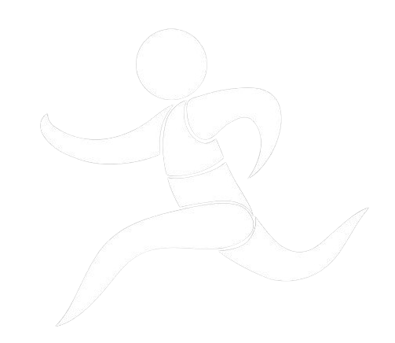
Wall Of Fame
800/3000m Lauf
Jungen | 1. Platz | 2. Platz | 3. Platz
10-11 Jahre (800m) | Maurits Redemann (02:36) | Jonathan Vollberg (03:07) | Max Offermann (03:20)
12-13 Jahre (800m) | Arthur Kalmykov und Johannes Pommerich (2:40) |  | Gift Olaniyan (2:45)
14-15 Jahre (800m) | Philipp Alexander Zens (02:17) | Lennox Wiegel (02:19) | Simon Beil (02:20)
16-17 Jahre (800m) | Simon Lichtschlag (02:22) | Felix Werth (02:28) | Luca Uselli (02:29)
18-19 Jahre (3000m) | Maximilian Klein (11:30) | Kevin Büque (12:17) | Wadim Dück (12:25)
20-24 Jahre (3000m) | Fabian Kremmel; Malte Treder (12:48) | Luca Paul Bong (14:03)

Slide 3

Wall Of Fame
Weitwurf
Jungen | 1. Platz | 2. Platz | 3. Platz
10-11 Jahre (80g) | Costantin Pelzer (40,85m) | Johannes Conraths (36,1m) | Janno Tobias Plück (34,1m)
12-13 Jahre (200g) | Timo Fahje (41m) | Daniel Thrun (39) | Jad Abu Namos (38m)
14-15 Jahre (200g) | Jonah Flinkerbusch (58m) | Simon Beil (56m) | Damien Albrecht (52m)
16-17 Jahre (200g) | Marli Restle (56,6m) | Philipp Alexander Zens (56,06m) | Timo Bartke (54m)

Slide 4
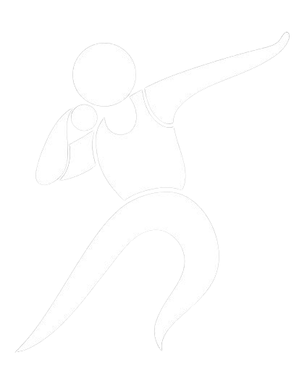
Wall Of Fame
Kugelstoßen
Jungen | Platz | 2. Platz | 3. Platz
14-15 Jahre (4kg) | David Weber (10,3m) | Florian Artel (10,2m) | Jonah Flinkerbusch (9,65m)
16-17 Jahre (5kg) | Sebastian Lushka (12,5m) | Tim Bohle (10,6m) | Moritz Reuter (9,9m)
18-19 Jahre (6kg) | Fabian Stolzenfels (9,1m) | Finn Schrader (9,05m) | Piet Nemitz (8,4m)
20-24 Jahre (7,26kg) | Paul Leßner (7,25m)

Slide 5

Wall Of Fame
Standweitsprung
Jungen | 1. Platz | 2. Platz | 3. Platz
10-11 Jahre | Oskar Pelzer (1,9m)
12-13 Jahre | Emil Luis Ramm (2,33m) | Marcel Blajer (2,3m) | Alexander Köpp (2,29m)
14-15 Jahre |  | Jonah Flinkerbusch (2,35m) | Leif Lingmann (2,3m)
16-17 Jahre | Tim Oswald (2,67m) | Marlin Restle (2,66m) | Marlon Kaufmann (2,45m)
18-19 Jahre | Florian Bohnert, Johann Tippelt (2,6m) | Maximilian Klein (2,55m)
20-24 Jahre | Lukas Rückert (2,5m)

Slide 6
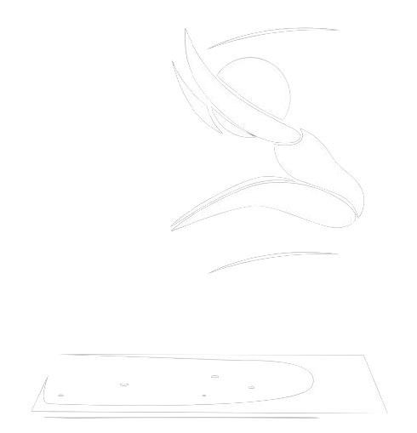
Wall Of Fame
Weitsprung
Jungen | 1. Platz | 2. Platz | 3. Platz
10-11 Jahre | Maurits Redemann (4,48m) | Oscar Schneider (3,70m) | Noel Felix Kaletha (3,50m)
12-13 Jahre | Daniel Thrun (4,40m) | Johannes Pommerich (4,30m) | Theo Fülle (4,20) Kevin Liotta (4,20)
14-15 Jahre | Philipp Alexander Zens (5,2m) | Lennard Völp (5,1m) | Manuel Buch (4,8m)
16-17 Jahre | Timo Bartke (5,4m) | Calogero Costanza (5,1m) | Michael Golovkov (5m)
18-19 Jahre | Ole Pabst, Maximilian Klein (5,1m) | Robin Schumacher (5m)
20-24 Jahre | Fabian Kremmel (4,7m) | Lukas Rückert (4,6m) | Max Benjamin Lehmberg (4,5m)

Slide 7
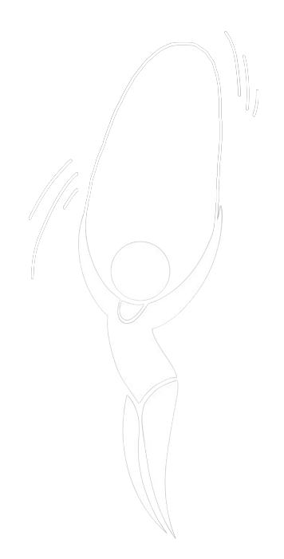
Wall Of Fame
Seilspringen
Jungen | 1. Platz | 2. Platz | 3. Platz
10-11 Jahre vorwärts | Constantin Pelzer (105) | Janno Tobias Plück (90) | Jonah Stetten (58)
12-13 Jahre rückwärts | Alexander Köpp (109) | Lukas Küpper (93) | Jad Abu Namos (79)
14-15 Jahre Kreuzdurchschlag | Daniel Lesev (33) | Jonah Flinkerbusch (31) | Long Vu Ninh (29)
16-17 Jahre Kreuzdurchschlag | Erdem Ali Soganci (57) | Jonas Althausen (44) | Long Vu Ninh (22)
18-19 Jahre Doppeldurchschlag | Marvin Drüen (10)

Slide 8
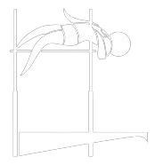
Wall Of Fame
Hochsprung
Jungen | 1. Platz | 2. Platz | 3. Platz
14-15 Jahre | Philipp Alexander Zens und Marlin Restle (1,55m) | Fynn Stolpmann (1,5m)
16-17 Jahre | Timo Bartke, Phlipp Alexander Zens (1,55m)
18-19 Jahre | Kevin Büque (1,55m) | Florian Boehner, Jonathan Rohloff (1,5m)
20-24 Jahre | Lukas Rückert (1,45m)

Slide 9
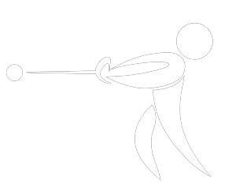

Wall Of Fame
Schleuderball (1kg)
Jungen | 1. Platz | 2. Platz | 3. Platz
12-13 Jahre | Jonah Flinkerbusch (34,4m) | Fabian Schaefer (32,8m) | Luke Sambale (32,7m)
14-15 Jahre | Til Völkering (32,2m) | Junis Tisler (30m) | Leonard Pelzer (28,4m)
Wall Of Fame
Medizinballwurf (2kg)
Jungen | Platz | 2. Platz | 3. Platz
18-19 Jahre | Leon Scharrer (17,4m) | Florian Boehnert (16,9m) | Fabian Stolzenfels (15,6m)
20-24 Jahre | Fabian Kremmel (14,15m) | Paul Leßner (13,45m) | Max Bruch (12,9m)

